Slide 1
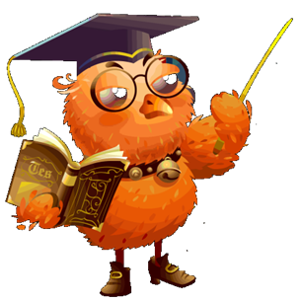
Муниципальное казенное дошкольное образовательное учреждение
«Детский сад №3 п. Теплое»
«Весёлые клеточки №4»
Подготовил воспитатель старшей группы:
Игнатова Алла Михайловна

Slide 2
Подготовка детей пяти-, шести летнего возраста к обучению в школе является одной из актуальных проблем современной педагогики. Для того чтобы правильно и красиво писать, необходимо тренировать руку ребёнка
ещё в дошкольном возрасте. Рисование графических фигур — отличный способ разработки мелких мышц руки ребёнка, интересное и увлекательное занятие, результаты которого скажутся на умении красиво писать и логически мыслить. При частом выполнении таких упражнений ребёнок начинает хорошо владеть карандашом (или ручкой), у него появляется устойчивое, сосредоточенное внимание, воспитывается трудолюбие, усидчивость.
Работа на листе в клетку способствует развитию зрительного внимания: умения видеть клетки, правильно их отсчитывать, точно попадать в точки пересечений линий. Всё это повышает правильность (качество) изображения.
Слуховые графические диктанты способствуют развитию слухового внимания ребёнка, умению работать в коллективе, проверять свою работу, соотнося её с заданием.
ВНИМАНИЕ! Никогда не ругайте ребенка, если у него что-то не получается,
а просто еще раз объясните, как надо делать правильно.
Чаще хвалите своего малыша, и никогда ни с кем не сравнивайте.

Slide 3
НАПОМИНАЛКА.
Для выполнения графического диктанта детям дошкольного возраста необходима тетрадь в крупную клетку. Рисовать диктант лучше простым карандашом, ручку использовать лишь во втором полугодии подготовительной к школе группы.
Перед диктантом обязательно попросите ребёнка показать левую руку, правую руку.
Не забудьте поставить точку в уголке клетки, рассчитав при этом, войдёт ли рисунок на лист.
Инструкцию ребёнку давайте чётко, не торопите его.
После выполнения диктанта, можно предложить дополнительно задание. Например, заштриховать рисунок косыми линиями, прямыми линиями, «вышить» фигурку крестиком или просто раскрасить.
В процессе работы формируются внимание, глазомер ребенка, зрительная память, аккурат­ность, фантазия, образное мышление. Желательно обсуждать результа­ты и качество выполнения задания. Это будет приучать ребенка к само­оценке и самоконтролю, что является важным компонентом учебной де­ятельности и пригодится в школе.

Slide 4
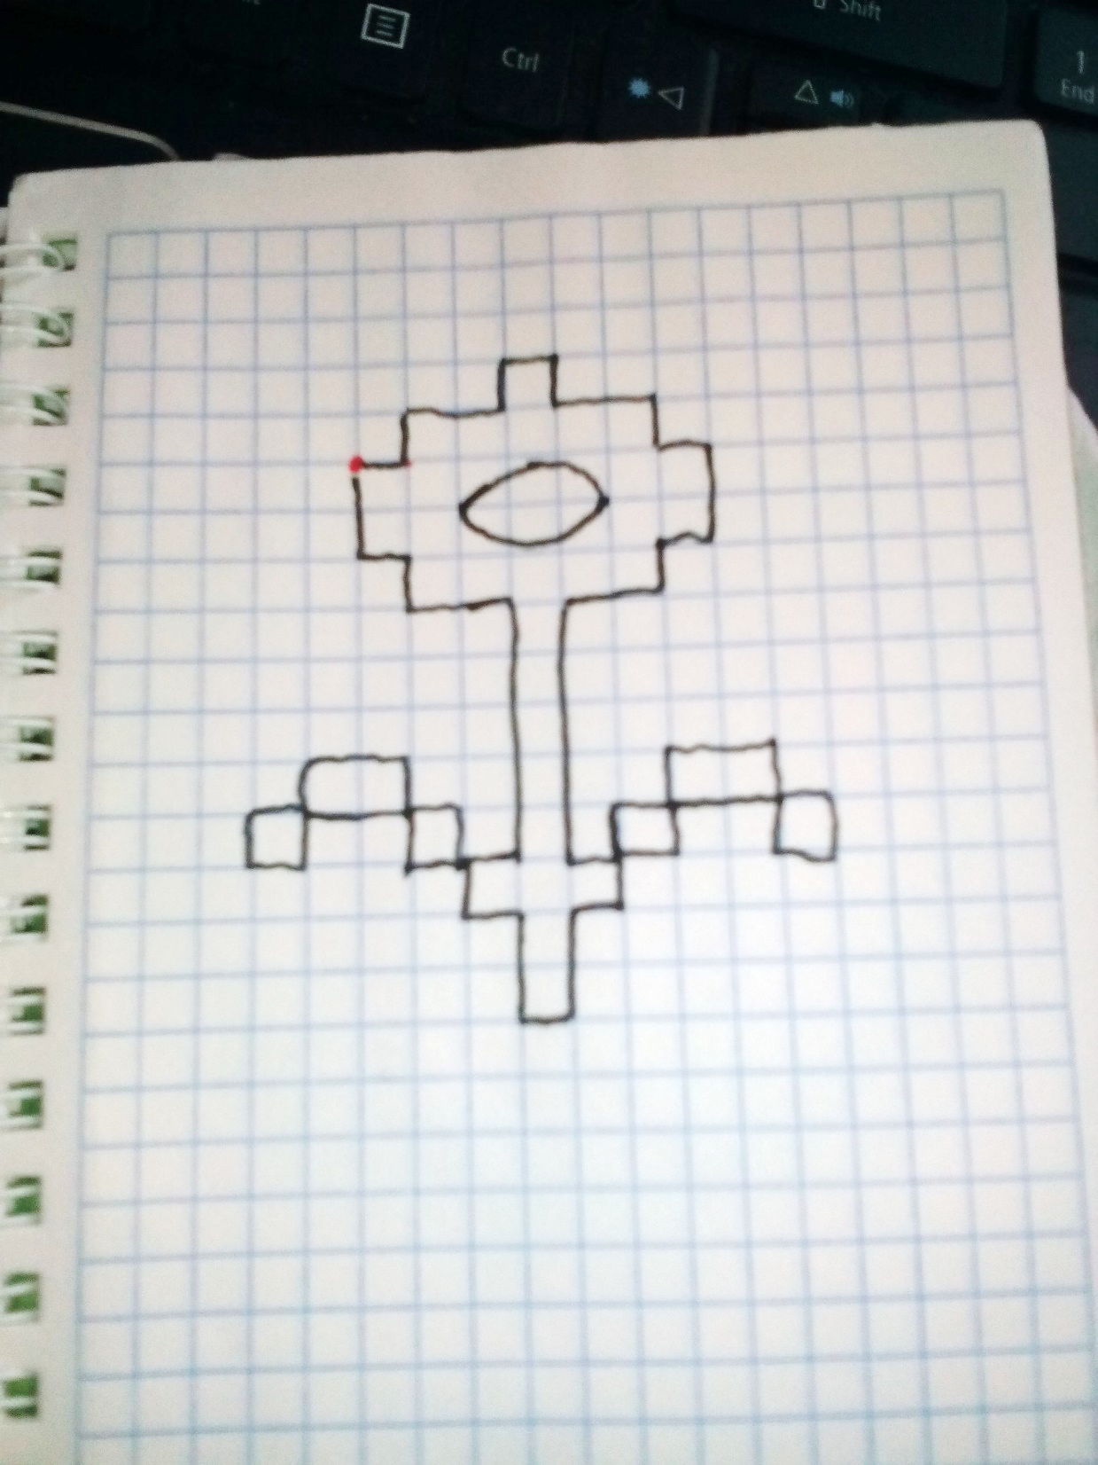
«Цветочки»
Отступить 3 клетки слева, 3 клетки вниз,
поставить точку и начинаем рисовать:

Slide 5
«Насекомые»

Slide 6
«Транспорт»

